Slide 1
Способы
подвязывания головных уборов – платков казахами нашего края

Slide 2
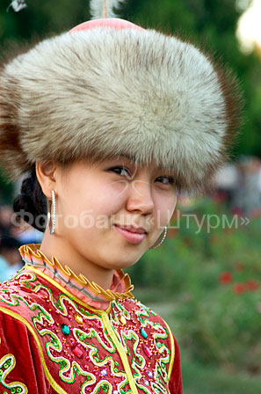
Виды женских головных уборов

Slide 3
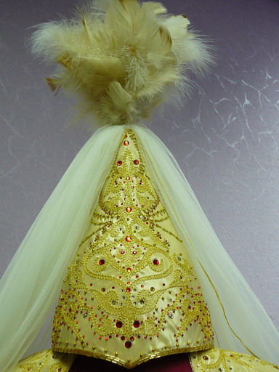
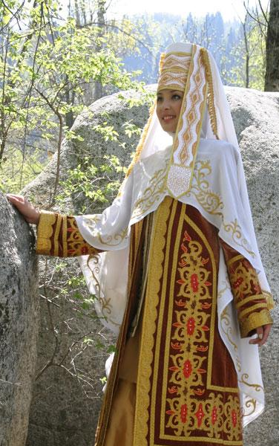
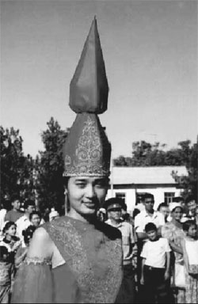
Виды женских головных уборов

Slide 4
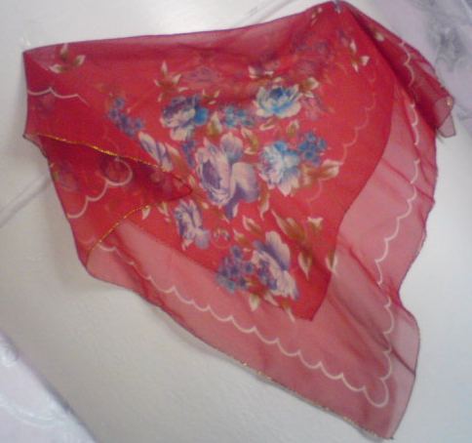
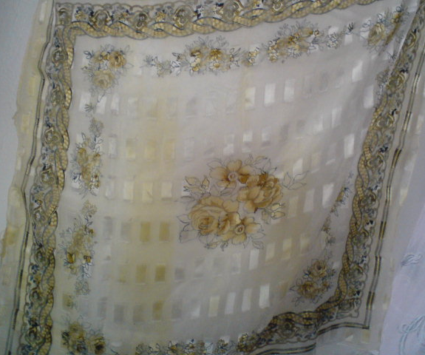
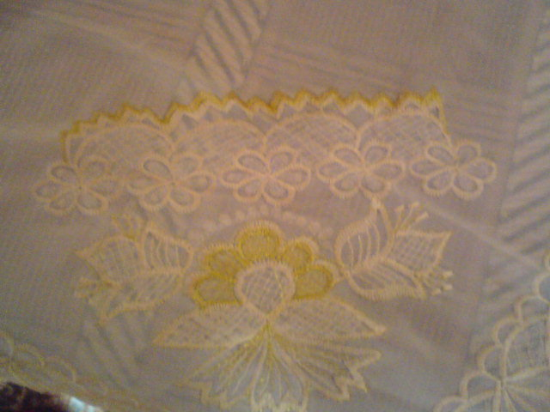
Головные уборы казахов нашего края.

Slide 5
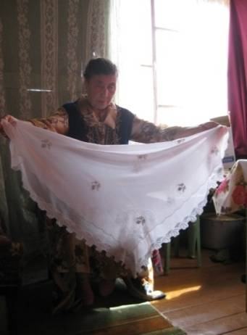
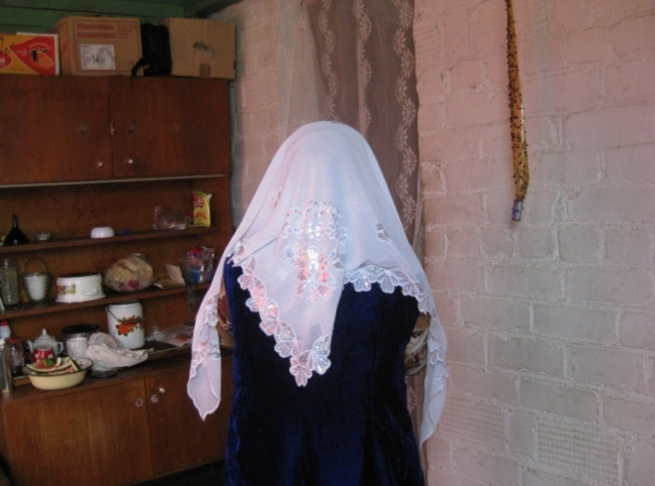
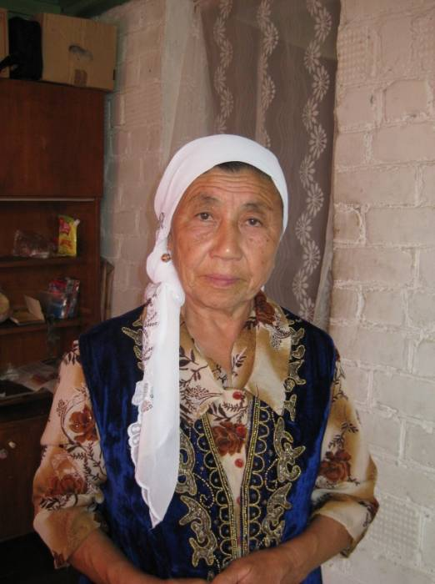
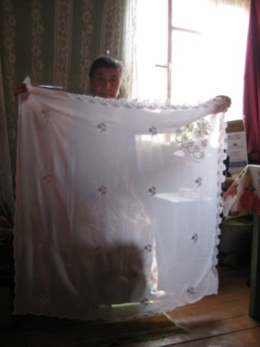
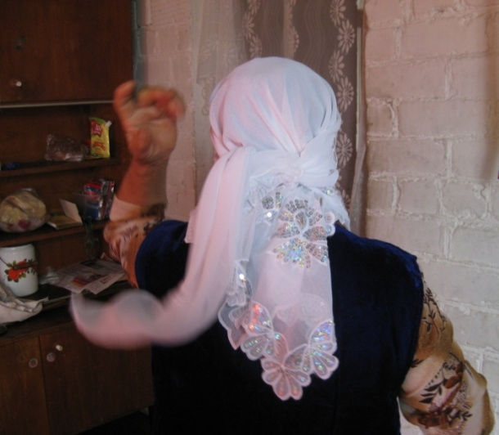

Slide 6
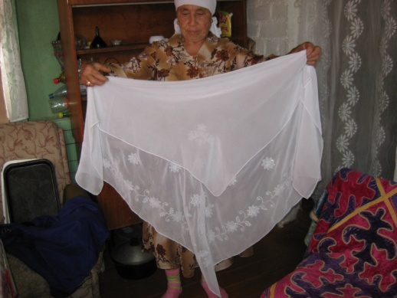
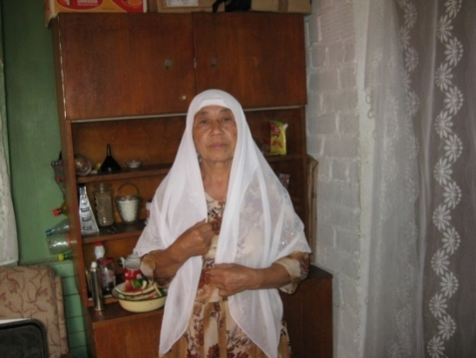
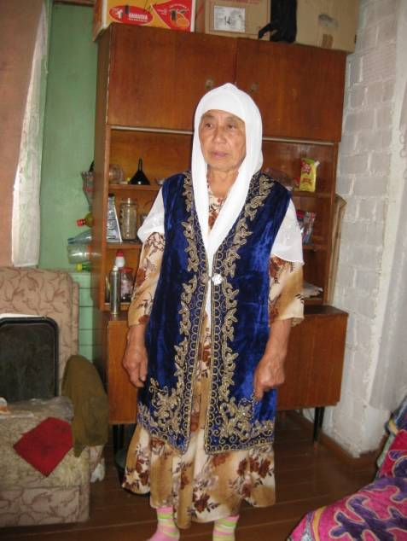
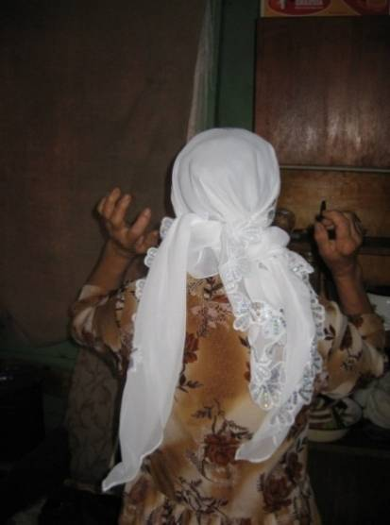
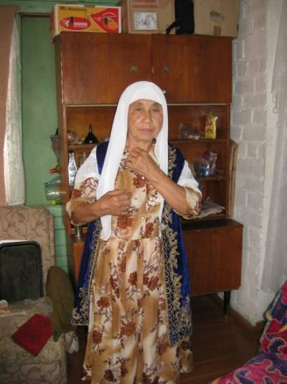

Slide 7
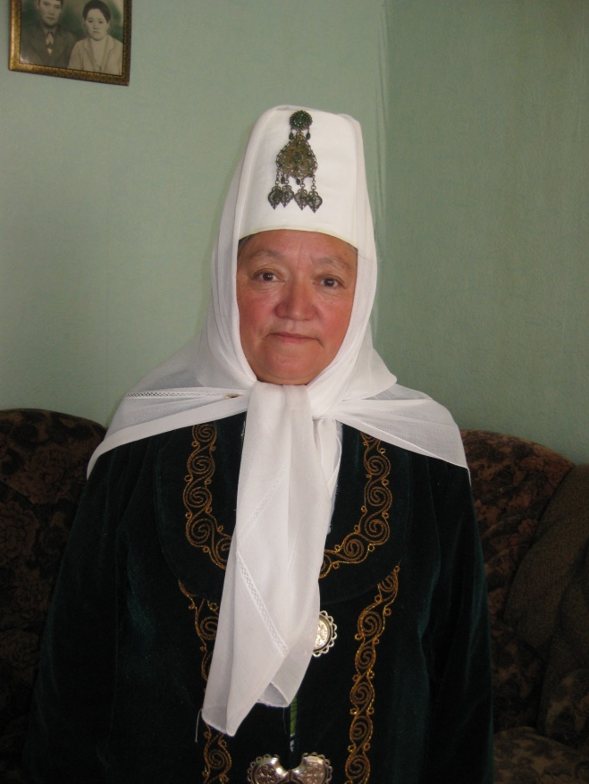

Slide 8
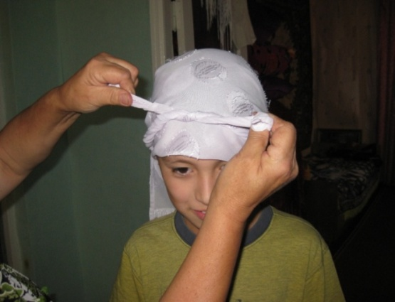
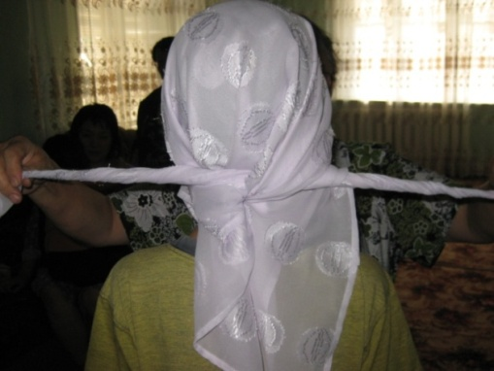
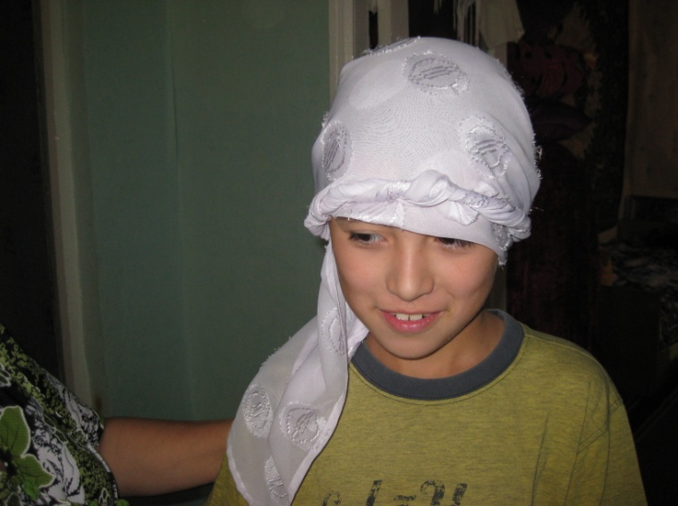
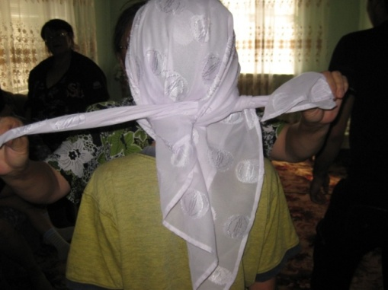

Slide 9
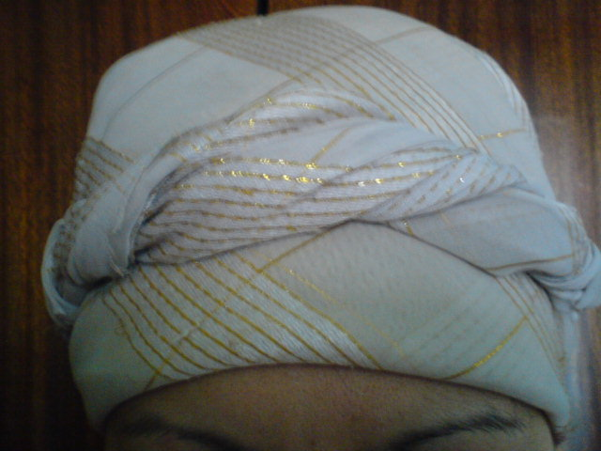

Slide 10
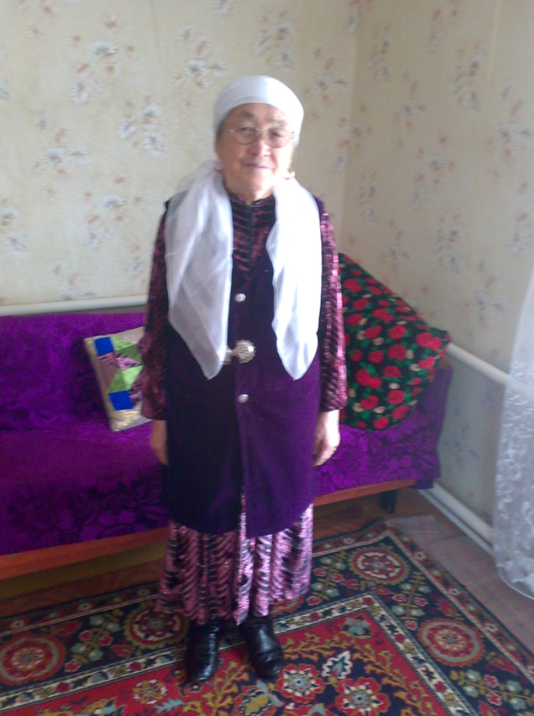
Заключение
формы головного убора, цвет и украшение определяли семейное положение, возраст, положение в обществе;
в красочном оформлении головные уборы нашли отражение и эстетические вкусы казахов;
любые головные уборы являлись своеобразным мерилом обеспеченности их обладателей.
головные уборы являются обязательной и неотъемлемой частью казахского национального костюма, которые отличаются разными видами, своеобразием и самобытностью.
Любые головные уборы являлись своеобразным мерилом обеспеченности их обладателей.
Казахи нашего посёлка используют в качестве головного убора платки – жаулык.
Казахи разных родов подвязывают жаулык по-разному, хотя можно наблюдать, что казахи разных родов, проживающих на одной территории, могут подвязывать платки одинаково.

Slide 11
Спасибо за внимание
Наш адрес: 457396
Челябинская область
Карталинский район
п.Новокаолиновый
ул.Заводская, дом 6
n-kaolin_school@mail.ru

